Slide 1
Братья Гримм Бременские музыканты
Подготовила учитель начальных классов
МОУ СОШ №28
города Белгорода
Молчанова В.А.

Slide 2
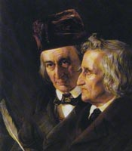

Slide 4
Артикуляци-онная гимнастика
Непослуш -
ный язычок
Гармошка
Пятачок
Дудочка

Slide 5
Упражнение
над постановкой дыхания
Н Г К Х Т Д Ш М Р Б

Slide 6
Упражнение, развивающее
оперативное поле чтения и память
Р 1 А
Р 2 О
Р 3 У
Р 4 Ы
Р 5 И

Slide 7
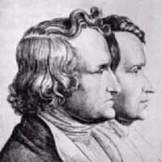
Якоб и Вильгельм

Slide 8
Три вещи проверяются
Только в трёх случаях:
стойкость – в опасности,
мудрость – в гневе,
дружба – в нужде.

Slide 9
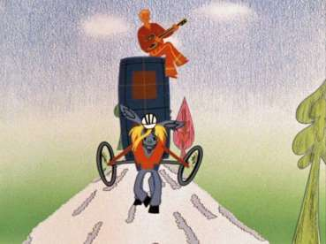

Slide 10
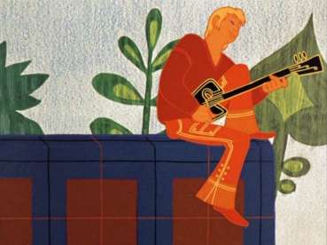

Slide 11
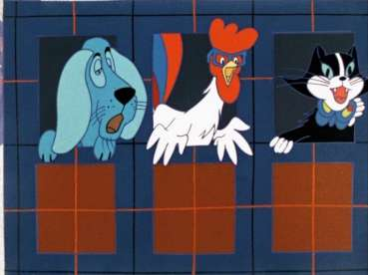

Slide 12
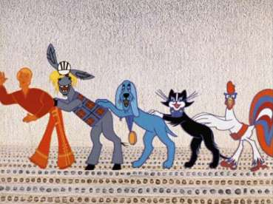

Slide 13
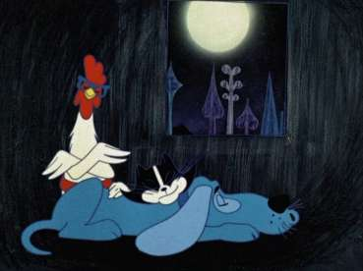

Slide 14
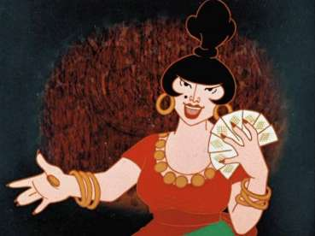

Slide 15
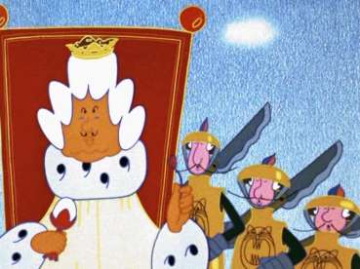

Slide 16
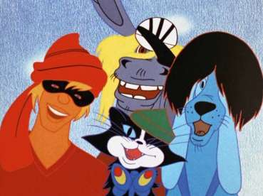

Slide 17
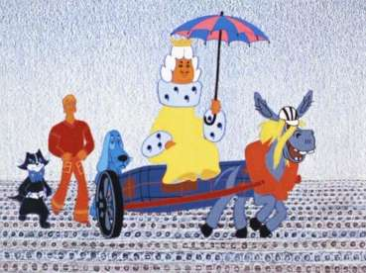

Slide 18
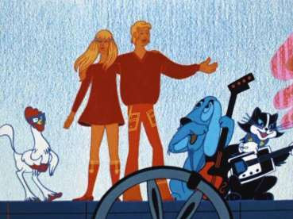

Slide 19
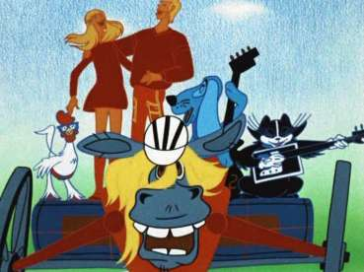

Slide 20
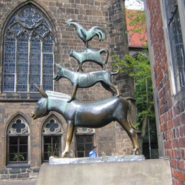
Анализ сказки
1)Кем написана.
2)Тема произведения.
3)идея.
4)Система образов.
5)сюжет.
6)композиция.
7)язык.

Slide 21
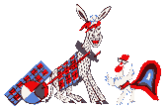
Задание творческого
характера
1группа – чтение по ролям
2 группа – найди пословицу о дружбе
3 группа – придумай продолжение

Slide 22
